Slide 1
Фармацевтичні основи токсикоманії та наркоманії

Slide 2
Мета курсу:
Вивчення причин виникнення механізмів формування клінічних проявів залежності від психоактивних речовин (ПАР), загальних принципів профілактики наркоманії, токсикоманії та алкоголізму.

Slide 3
Завдання:
Теоретичні:
1. Дати визначення наркологічної токсикології,як розділу клінічної токсикології, понять «наркоманія», «токсикоманія», «наркотики», «психотропна речовина», прекурсори.
2. Ознайомити студентів з хімічними та фізико-хімічними властивостями органічних та
неорганічних речовин, біохімічними перетвореннями, що відбуваються в організмі під дією психоактивних речовин і алкоголю.

Slide 4
3. Ознайомити студентів з можливими шляхами попадання до організму ПАЗ, їх токсикокінетику та токсикодинаміку, основні закономірності поведінки хімічних речовин екзогенного характеру в організмі людини, вплив зазначених процесів на результати хіміко-токсикологічного аналізу.
4. З’ясувати систему лікування наркоманії та токсикоманії в Україні та світі, загальні принципи профілактики наркоманії, токсикоманії та алкоголізму.

Slide 5
Практичні:
1. Сформувати у студентів вміння проведення первинної діагностики наркотичної інтоксикації за зовнішніми симптомами та організувати першу долікарську допомогу при гострих отруєннях.
2. Сформувати у студентів вміння коректного відбору об’єктів хіміко-токсикологічного аналізу при інтоксикаціях різними групами наркотичних та психотропних речовин з урахуванням основних закономірностей поведінки їх в організмі (шляхи надходження, розподіл, кумуляція, метаболізм та виведення).

Slide 6
3. Навчити використовувати набуті знання для пропагування здорового способу життя, на основі розуміння незворотних порушень організму в результаті зловживання наркотичними та психотропними речовинами.
4. Сформувати вміння в рамках системи боротьби з наркоманією і токсикоманією вести
профілактичну роботу на робочому місці і в суспільстві в цілому.

Slide 7
Класифікація наркотиків
Наркотики поділяють за класифікацією Міжнародного комітету з контролю за наркотиками за характером їхньої дії на ЦНС на три класи:
1
седативні речовини (заспокійливі)
2
стимулятори
3
галюциногени

Slide 8
Седативні речовини:
1
– власне наркотики (опіати й опіоїди): морфін, героїн, опіум, синтетичні і напівсинтетичні речовини з морфіноподібним типом дії;
– седативно-снодійні препарати: барбітурати, бензодіазепіни, алкоголь, метаквалон.

Slide 9
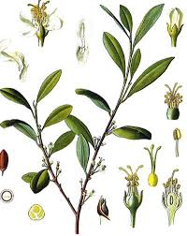
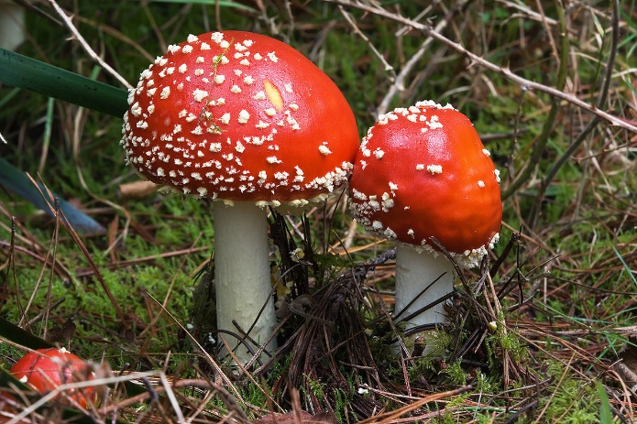
Г
3
Галюциногени:
2
– ЛСД-5, мескалін, псилоцин, МДМА та інші;
– препарати коноплі.
С
Стимулятори:
– кокаїн;
– стимулятори амфетамінового ряду.

Slide 10
1
Загальна характеристика, рослинні джерела опіатів
Опіати
Опіоїди
Опій
група наркотиків седативної дії, які виділяють з опійного маку. Використовують в медицині для купіювання сильних болей, придушення кашлю і при діареї, відносяться до наркотичних анальгетиків.
сполуки, які за хімічною структурою не схожі на опіати, але за клінічною дією є наркотичними анальгетиками, тому що вибірково взаємодіють з опіоїдними рецепторами
натуральний продукт, який отримують при надрізанні незрілих
головок маку.

Slide 11
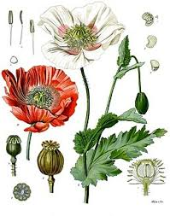
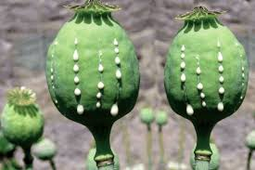
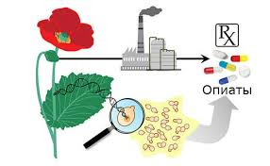
Рослинні джерела опіатів:
Мак снодійний – Papaver Somniferum (papa – дитяча кашка; somniferum – снодійний від somnus – сон і ferre – нести);
Мак щетинконосний – Papaver setigerum;
Мак прицвітниковий – Papaver bracteatum;
Мак східний – Papaver oriental.
Наркотичні засоби маку снодійного:
Молочний сік з різних видів маку, який не є опійним, але містить алкалоїди маку, внесено до списків наркотичних засобів і психотропних речовин;
Опій (у тому числі медичний);
Макова соломка;
Екстракт макової соломки; Морфін, кодеїн, тебаїн, норморфін, норкодеїн та ін.; Ацетильований опій

Slide 12
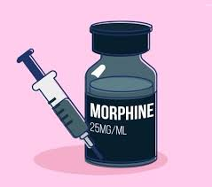
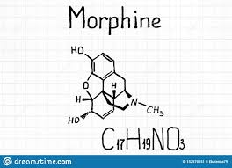
Морфін
Використання в медицині:
Застосовують як болезаспокійливий засіб при травмах і різних захворюваннях, що супроводжуються сильними больовими відчуттями (злоякісні новоутворення, інфаркт міокарда та ін.). При підготовці до операції та в післяопераційному періоді, при безсонні, яке викликано сильними болями, іноді при сильному кашлі, сильній задишці, обумовленій гострою серцевою недостатністю.

Slide 13
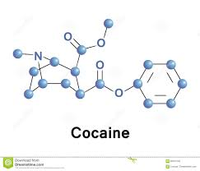
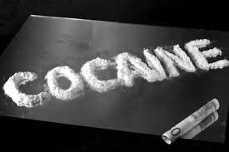
Кокаїн
2
Використання в медицині:
Изначально широко применялся в медицинских целях, но к началу XX века был почти полностью вытеснен из медицинской практики более совершенными препаратами.
Обладает местным анестезирующим действием и мощным стимулирующим воздействием на центральную нервную систему человека, вызывая чувство эйфории

Slide 14
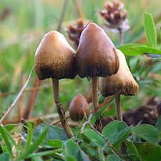
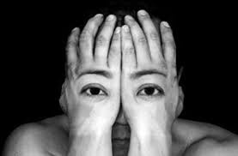
Галюциногени:
3
Речовини хімічного або природного походження, вживання яких викликає у людини зорові або слухові галюцинації. Часто такі стани супроводжуються змінами настрою — від депресії до невиправданої агресивності. Викликають більше психологічну залежність ніж фізичну, оскільки людині починає не вистачати яскравих відчуттів у буденному житті.

Slide 15
Канабіс
Канабіс, який використовують у медичних цілях, допомагає полегшити страждання пацієнтів та нормалізувати самопочуття за низки тяжких захворювань і станів.
Зокрема, препарати на основі медичного канабісу можуть бути ефективним знеболювальним засобом за паліативної допомоги. Його використання допоможе зменшити вжиток опіатів. Крім цього, він може допомогти онкохворим пацієнтам подолати такі симптоми, як відсутність апетиту, нудота і безсоння.

Slide 16
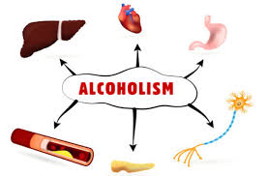
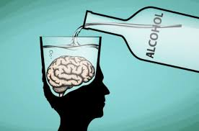
Алкоголь
Алкоголь — найагресивнішій з наркотиків. Безпечної дози алкоголю не існує. З давних-давен його називали “ викрадачем розуму ”. Алкогольне слабоумство, яке виникає при постійному споживанні алкогольних напоїв, є результатом гибелі мозкових клітин. Руйнівна дія алкоголю проявляється в усіх системах організму людини (нервовій, кровоносній, травній). У наш час доведено також пагубний вплив алкоголізму на розвиток гострих хронічних захворювань.

Slide 17
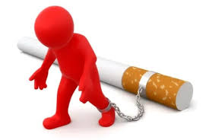
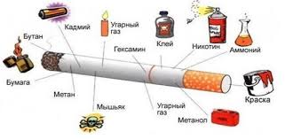
Нікотинова залежність
Через 10 секунд після вдиху тютюнового диму нікотин досягає мозку і починає діяти на певні групи нейронів, на поверхні яких знаходяться рецептори. Як відомо, нейромедіатори через рецептори заставляють мозок виробляти певні речовини, що беруть участь в регуляції роботи всього організму. Тютюнопалíння (або куріння)— набута шкідлива звичка вдихання диму тліючого висушеного листя тютюну.

